Slide 1
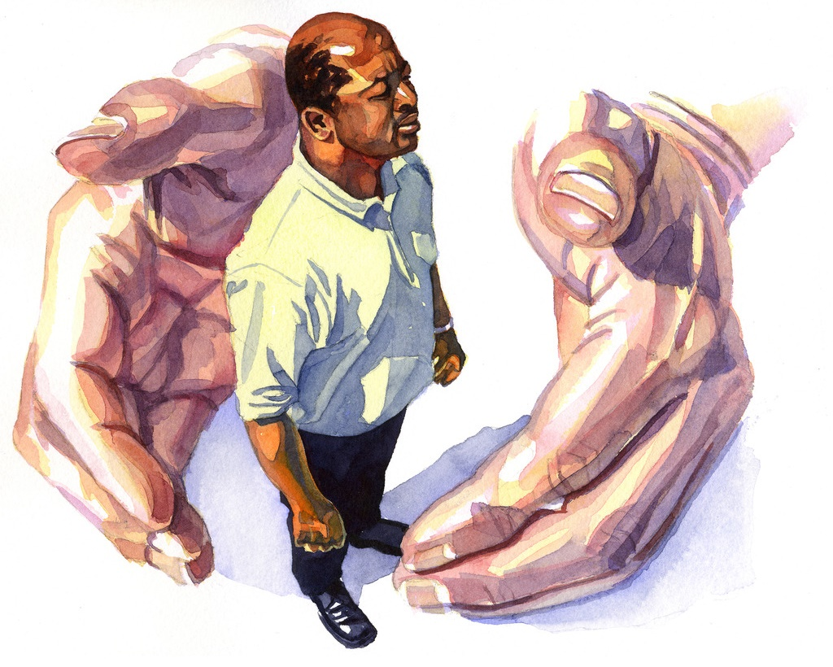
上帝
垂听
并
拯救
二零二四年一月二十七日，
第四课

Slide 2
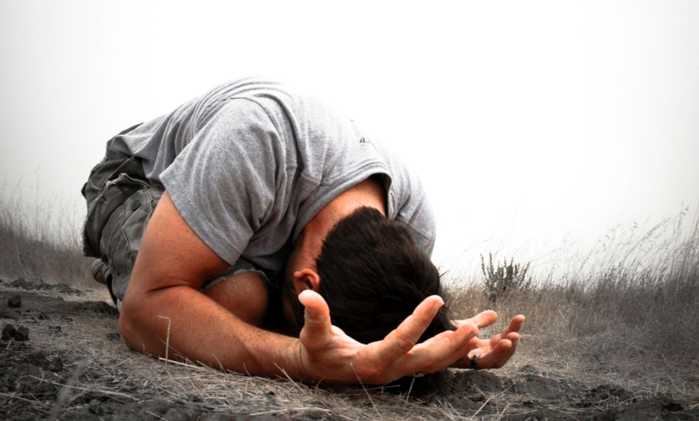
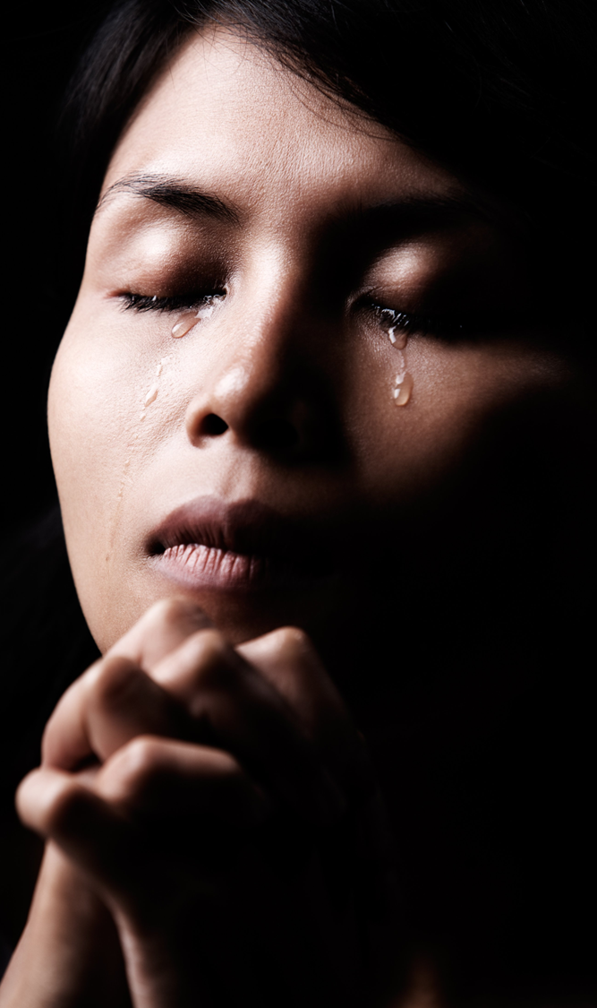
“义人呼求，耶和华听见了，便救他们脱离一切患难。” ( 诗篇 34:17)

Slide 3
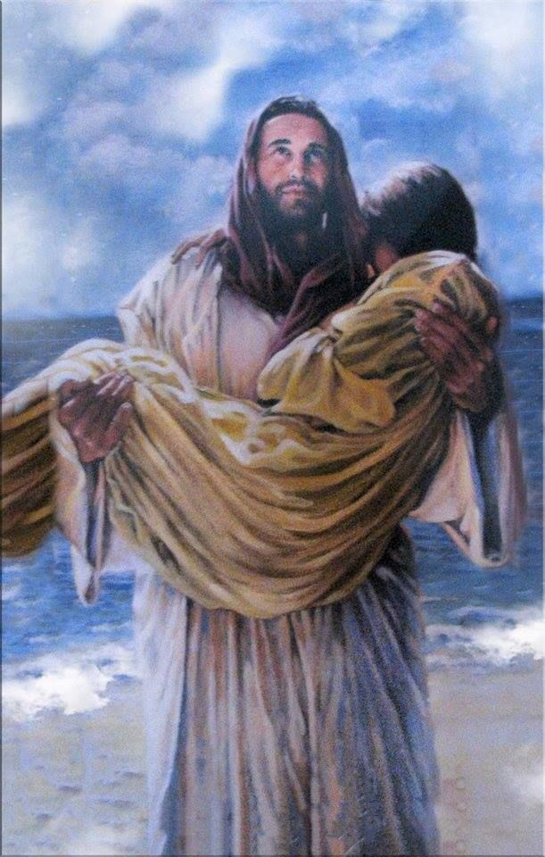
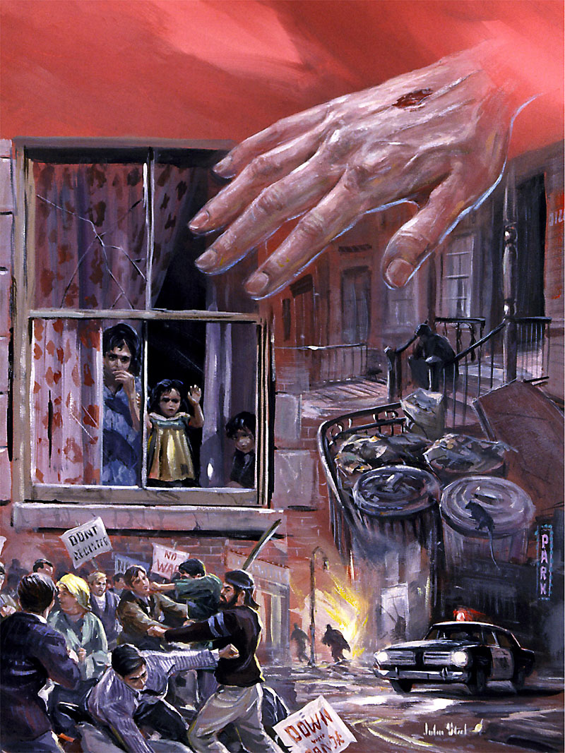
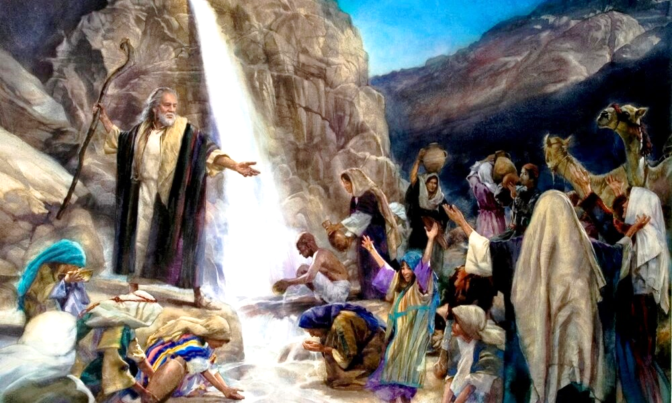
上帝不是一个遥远而被动的神。他认识我们，关心我们，捍卫我们，解放我们。
上帝垂听我们，为我们行事。这是以色列人的经历;以及诗篇作者在困难时期向上帝呼求时的经历。
我们并不孤单; 我们有一位上帝来保护我们。
耶和华知道 (诗篇 139)。
耶和华关心（诗篇 121)。
耶和华捍卫（诗篇 17 )。
耶和华拯救（诗篇 114)。
耶和华垂听并拯救。

Slide 4
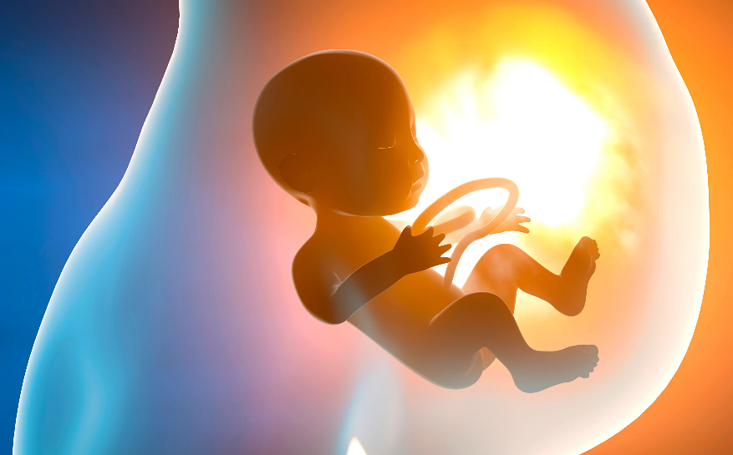
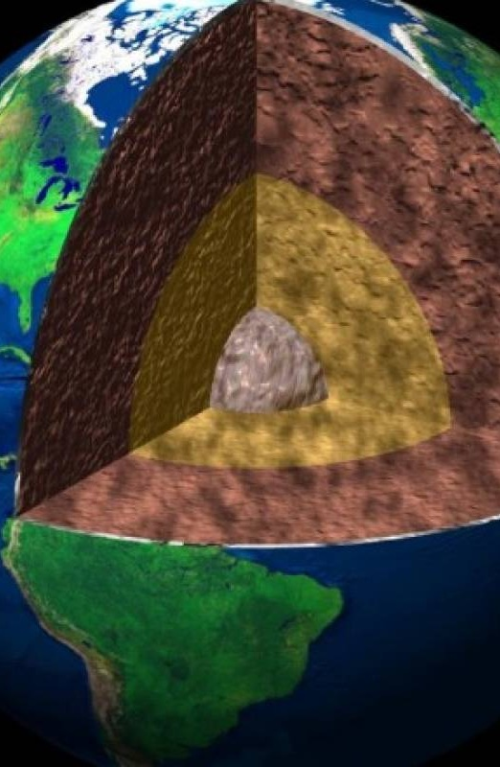
耶和华知道
“耶和华啊，你已经鉴察我、认识我。” ( 诗篇 139:1)
大卫知道他的整个生命在上帝面前是透明的（诗篇139：2-3）。上帝在他出生之前就已经认识他了，因为上帝使他在他母腹里长大（诗篇 139：13-16)。
无论你走到哪里，你都可以遇见上帝，因为上帝在每个地方。如果你升到最高（天堂），他就在那里; 如果你下到深处（阴间），他会找到你; 如果你转向东方（黎明的翅膀），他会引导你; 如果你向西走（到海的尽头），他的手会保护你（诗篇 139：7-10 )。
没有一个地方如此黑暗，以至于它可以将你隐藏起来，不在上帝的面前（诗篇139：11-12）。但大卫并不寻求逃跑。他希望并渴望接受上帝的监察。试着过一种讨神喜悦的公义生活，远离邪恶（诗篇 139：17-23）。
他知道，如果他失败了，上帝还是会使他的道路变直的（诗篇 139：24）。这也是你与上帝的经历吗?

Slide 5
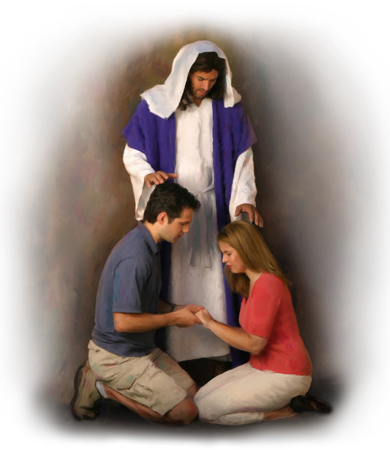
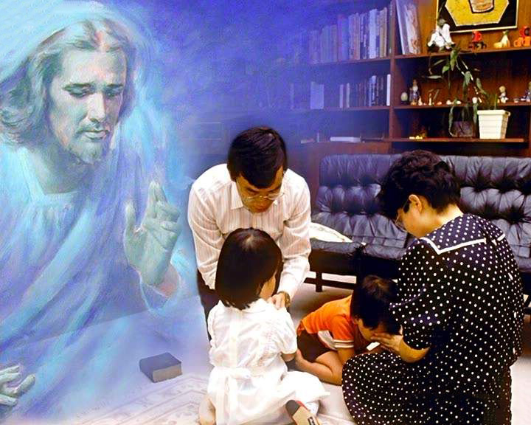
耶和华关心
“耶和华要保护你，免受一切的灾害。他要保护你的性命。” ( 诗篇 121:7)
无论你的处境多么绝望，上帝都会垂听（诗篇 130：1-2）。当我们呼求时，他会为我们行事（诗篇 9：10）。每个寻求主恩惠的人都有希望（诗篇 16：8 )。
在诗篇 121 篇中，我们找到了对我们的帮助者、帮助和守护者的描述:
他不会让我们在人生的道路上滑倒(v. 3)
他经常看顾我们 (第 4节)
他为我们提供物质和精神上的避难所(5-6节)
他总是在我们身边保护我们(第七节 )
他会在任何时候、任何地点照顾我们(第 8)
遇到困难去哪里寻求帮助？去山上？去经济强权？还是政治强权？去向我们的家人和朋友吗？（诗篇 121：1 )。
虽然它们可以提供帮助，但它们都可能让我们失望。只有一位是永不会让我们失望的 ：“我的帮助是从创造天地的耶和华而来的”（诗篇 121：2 )。

Slide 6
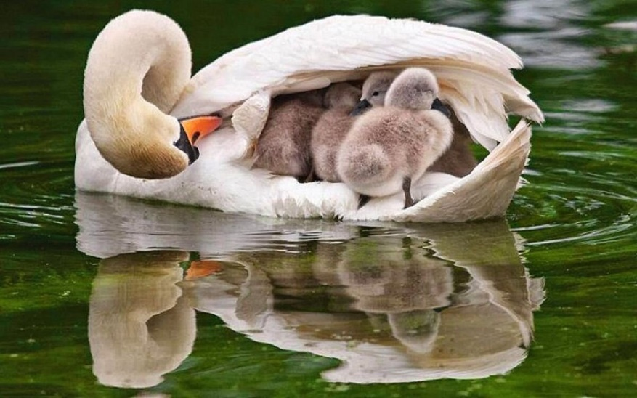
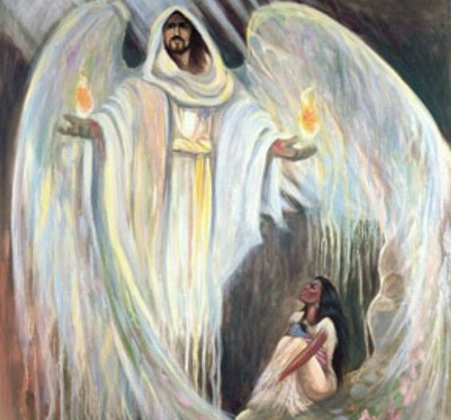
耶和华捍卫
“求你保护我，如同保护眼中的瞳人，将我隐藏在你翅膀的荫下。” ( 诗篇 17:8)
大卫对上帝对他的期望一致的生活充满信心，他要求他成为他的捍卫者（诗篇 17：1-5)。
诗人用鸟的比喻告诉我们上帝如何保护我们：“他必用自己的翎毛遮蔽你，你要投靠在他的翅膀底下。”（诗篇 91：4）。他还用军事语言告诉我们他的积极防御：“他的诚实是大小的盾牌”（诗篇 91：4 ）。
其他的比喻包括“避难所”、“荫”、“山寨”、“右手”（诗篇 91：1-2; 17：7-8）。这一切都在向我们描述祂的保护和安全。
毫无疑问，我们有一位主，他在所有逆境中保护我们。让我们转向祂。让我们在他的荫下避难。

Slide 7
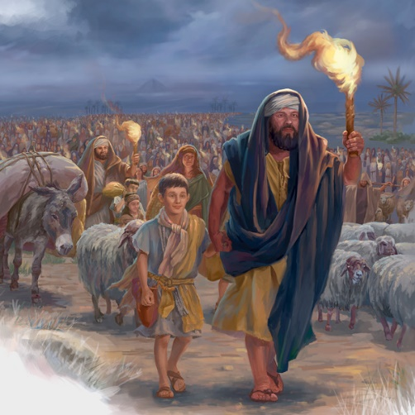
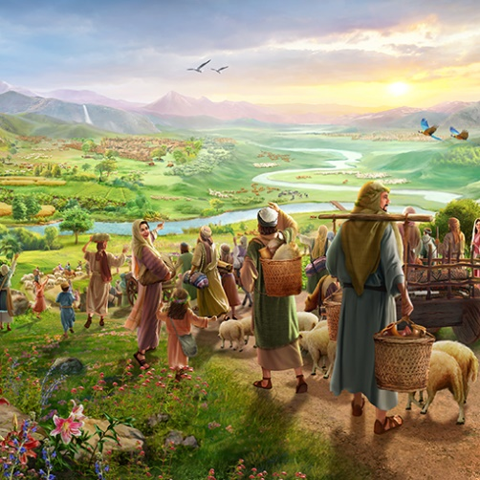
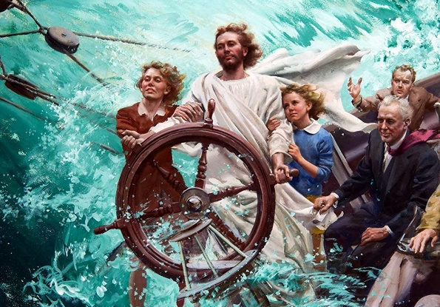
耶和华解放
“沧海看见就奔逃，约旦河也倒流。” ( 诗篇 114:3)
我们发现的解放的最伟大的例子（在几篇诗篇中被记载）是以色列人离开埃及，进入迦南地的经历。
〔红〕海看见神，就逃跑了（3节第一段）)
约旦河倒流了（3节第二段）
山和丘陵跳跃（第 4 节)
诗篇114篇以简短而富有诗意的方式表达了上帝如何为他的子民消除到达应许之地的困难：
作为造物主，上帝使用他对自然界的掌控能力来释放他的子民。难道他今天不会为我们做同样的事情吗?
保罗告诉我们，这些事情发生是要给我们一个鉴戒（林前 10：1-6）。像他们一样，我们也奇迹般地从罪恶中解脱出来，我们前往天上迦南的旅程充满了危险（高山和丘陵）。但在耶和华面前，“大地颤抖”（诗篇 114：7)。

Slide 8
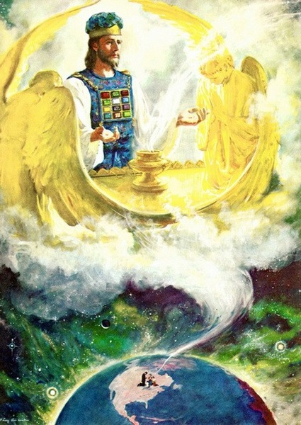
耶和华垂听并拯救
“愿他从圣所救助你，从锡安坚固你。” ( 诗篇 20:2 )
虽然圣所（圣殿）在锡安山（耶路撒冷）上，但以色列人很清楚，上帝并没有实际居住在那里。神住在高处，“这帐幕是主所支的，不是人所支的。”（希伯来书 8：2），但他从那里垂听并拯救（诗篇 20：2;3：4; 王上8：30)。
出于这个原因，我们可以坦然无惧地接近他，确信我们会被垂听（希伯来书4：16）。但是他能从他的圣所做些什么呢？?
赐下救恩( 诗 14:7)
保守我们脱离罪恶 (诗 27:5)
供应我们的需要 (诗 36:8)
去捍卫那无助者 (诗 68:5)
坚固我们 ( 诗 68:35)
当人们通过悔改和接受他的恩典和宽恕与上帝保持正确的关系时，他们就可以祈求上帝的拯救保证。圣所礼拜代表了在耶稣身上找到的救恩。

Slide 9
“ 要把你的需要、喜乐、忧伤、顾虑和恐惧摆在上帝面前。祂不会被你压倒累垮。连你们的头发祂也数过。祂决不会不关心祂儿女的需要。“主是满心怜悯，大有慈悲”（雅5:11）。祂的爱心被我们的忧伤和陈诉所触动。把郁积在心中的所有事情都交给祂吧！没有什么大事是祂承受不了的，因为祂托住诸世界，治理宇宙的一切事务。也没有什么与我们平安有关的事，在祂看来是微不足道的。在我们的历史中，没有一页是黑暗到祂不愿意阅读的。也没有什么烦恼是祂难以解开的。上帝最小的儿女所临到的每一患难，伤害心灵的每一忧虑，从他们口中发出的每一喜乐的欢呼和每一虔诚的祷告，都会引起我们天父的眷念和立时关注。”
怀爱伦（喜乐的泉源，原文第一百面）

